Slide 1
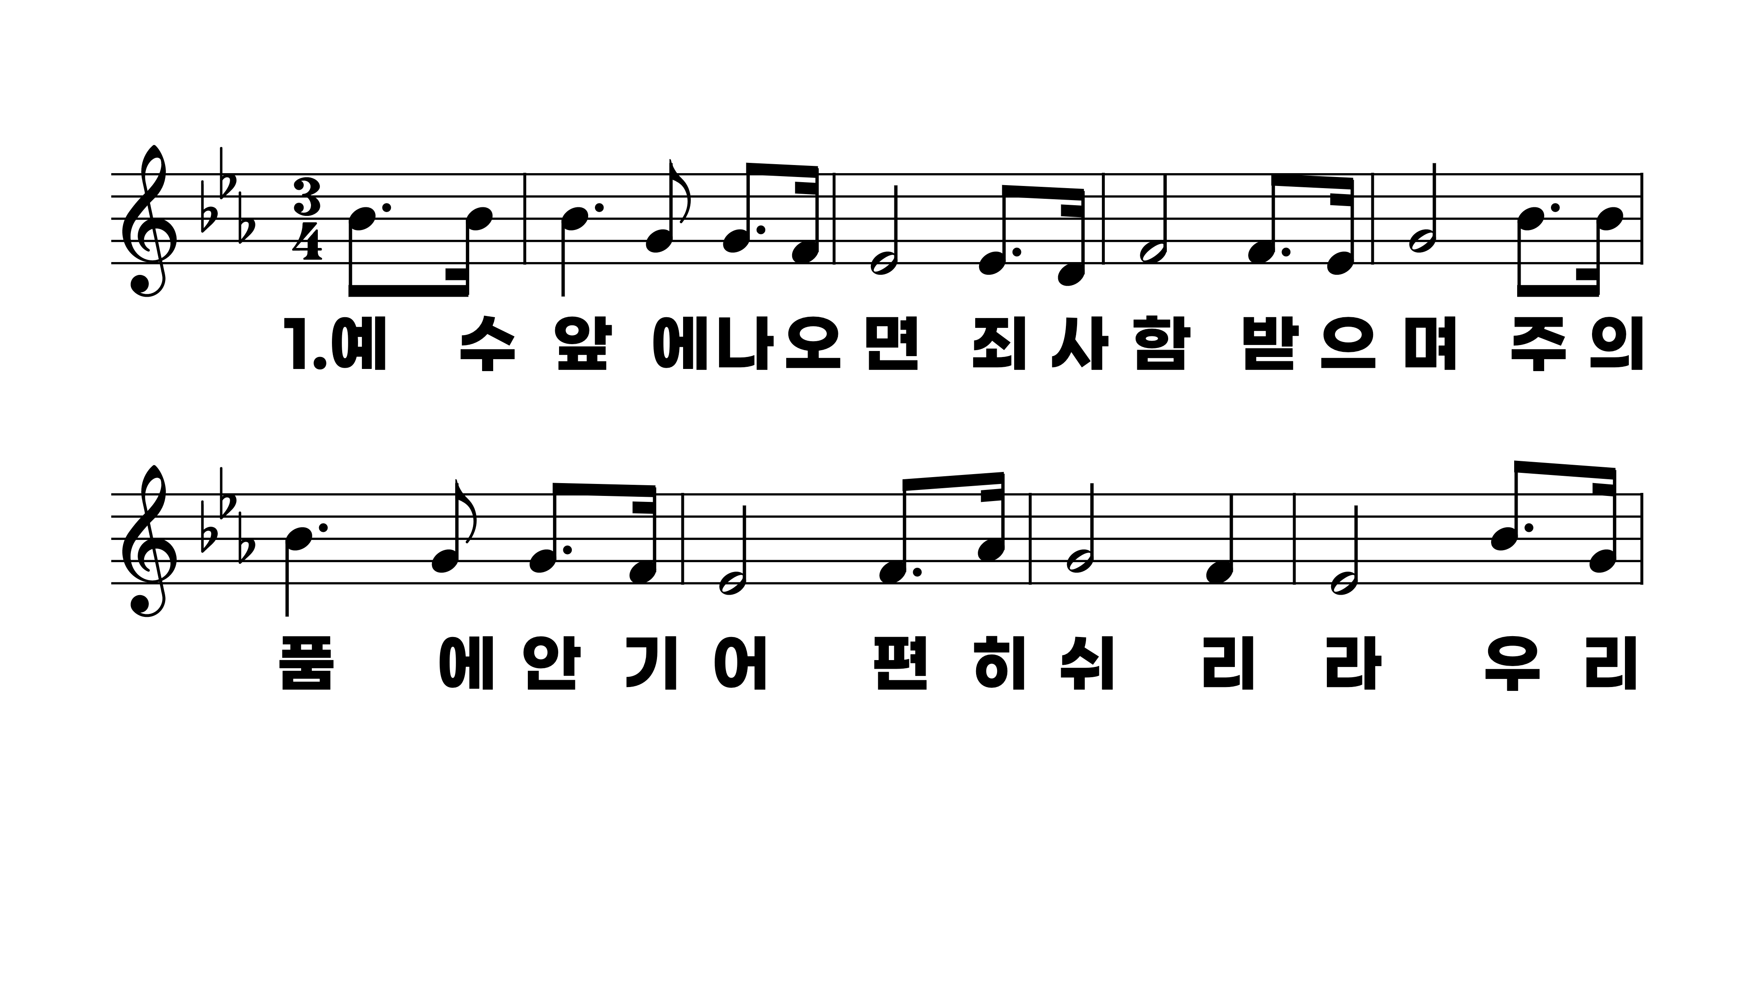
287장 예수 앞에 나오면
1.예수앞에나
2.예수앞에나
3.예수앞에설

Slide 2
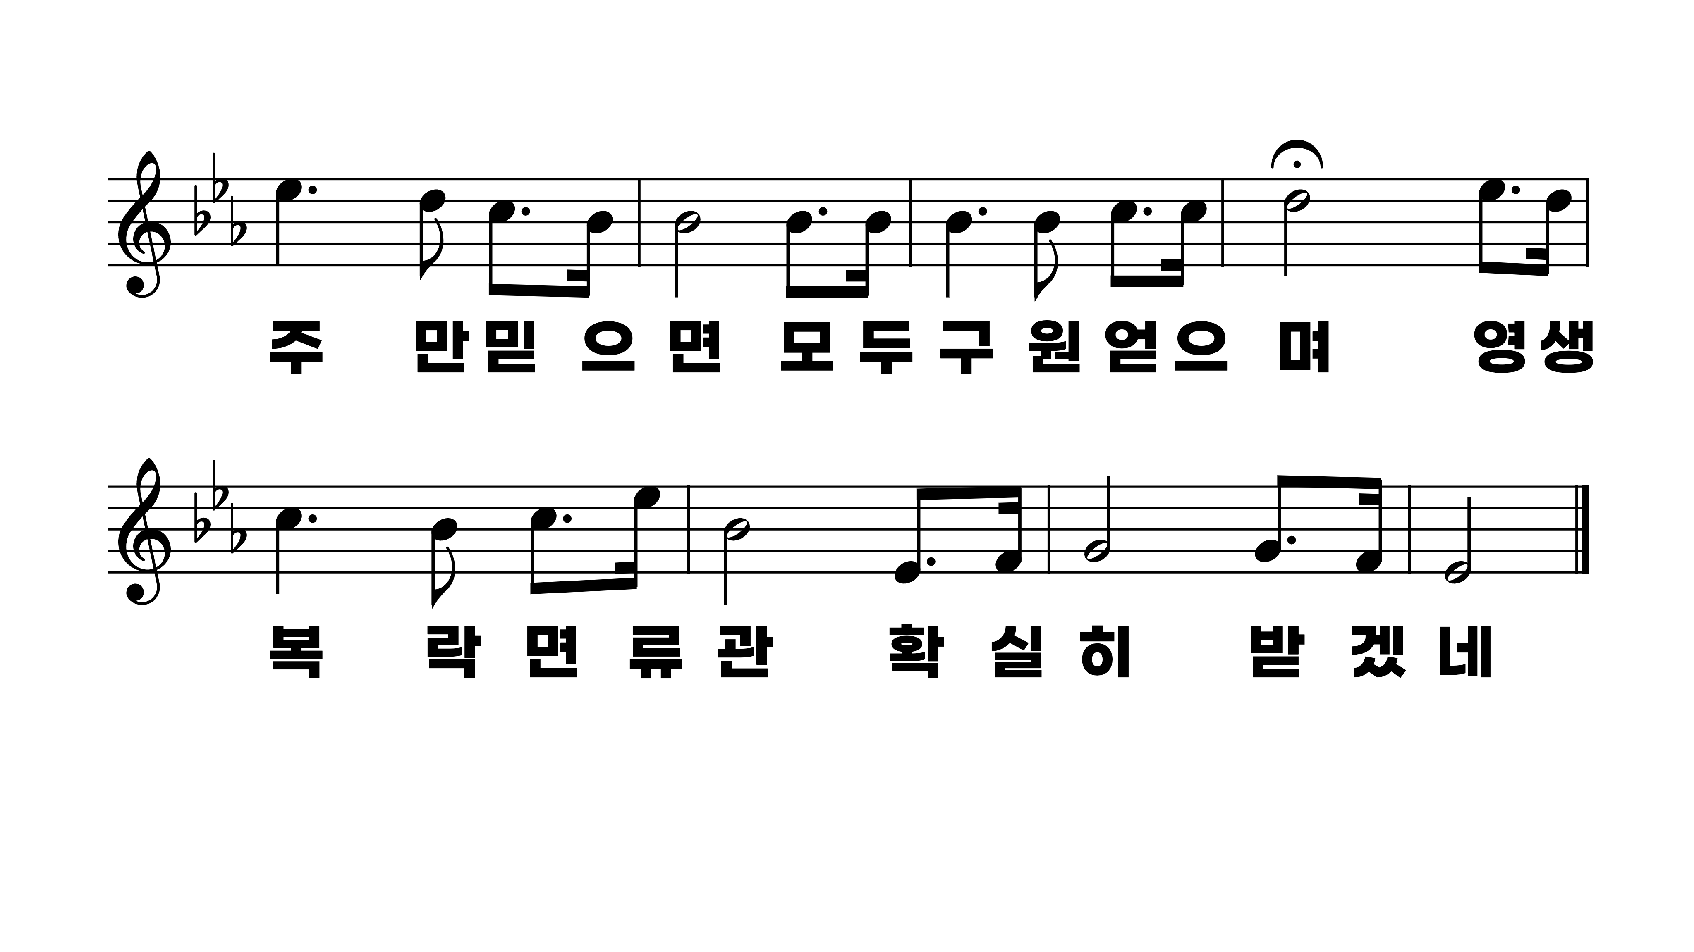
287장 예수 앞에 나오면
1.예수앞에나
2.예수앞에나
3.예수앞에설

Slide 3
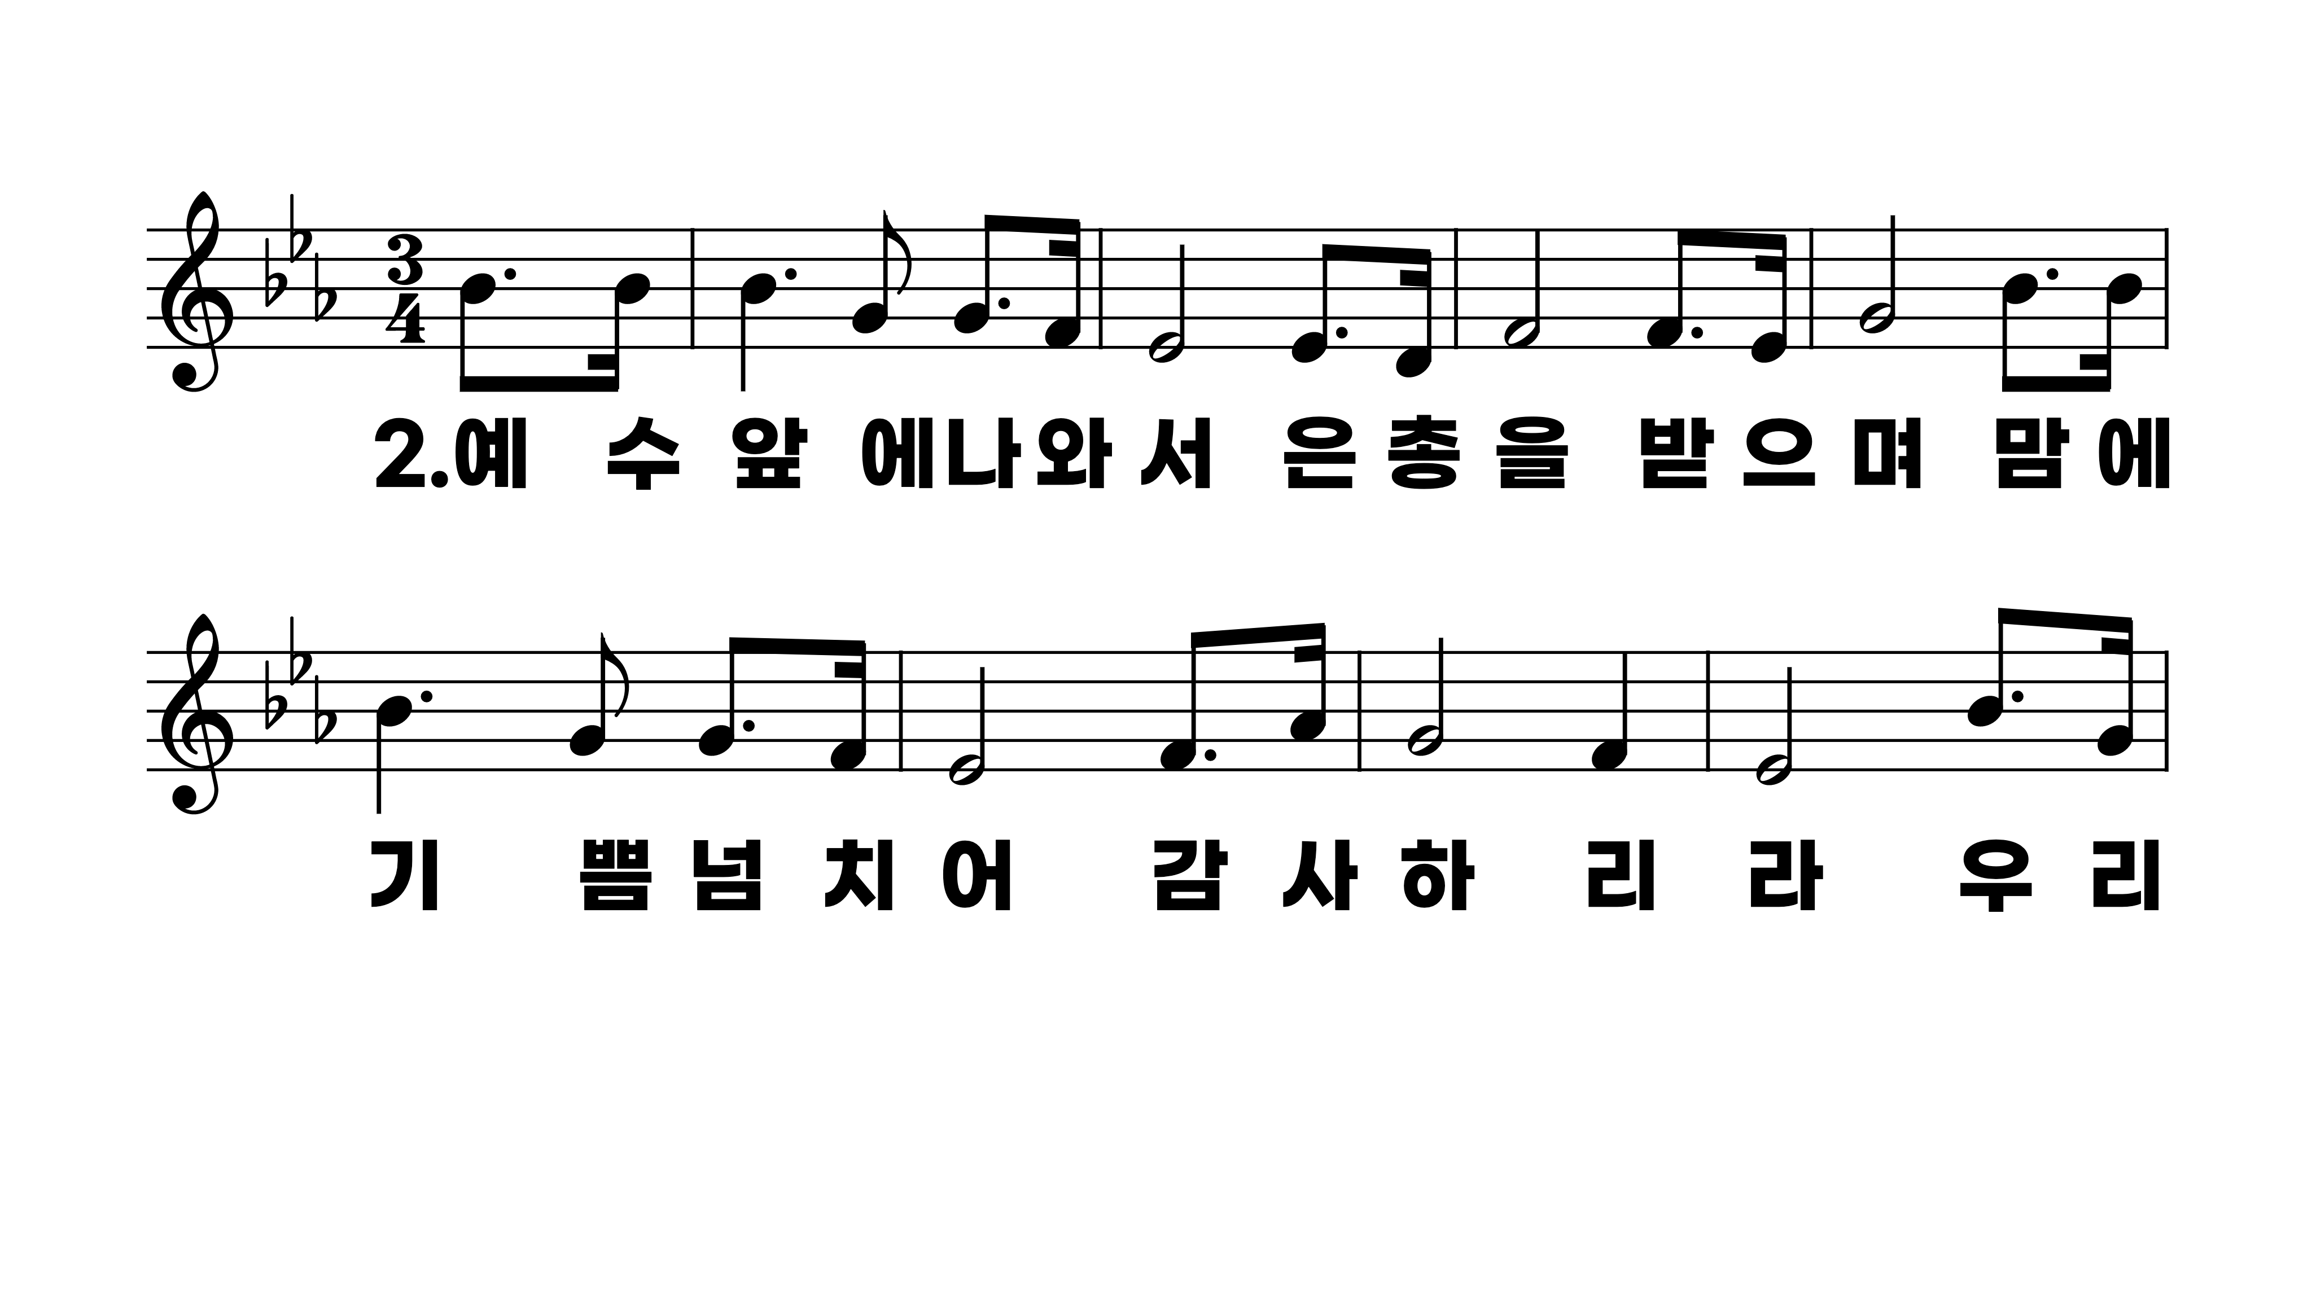
287장 예수 앞에 나오면
1.예수앞에나
2.예수앞에나
3.예수앞에설

Slide 4
287장 예수 앞에 나오면
1.예수앞에나
2.예수앞에나
3.예수앞에설

Slide 5
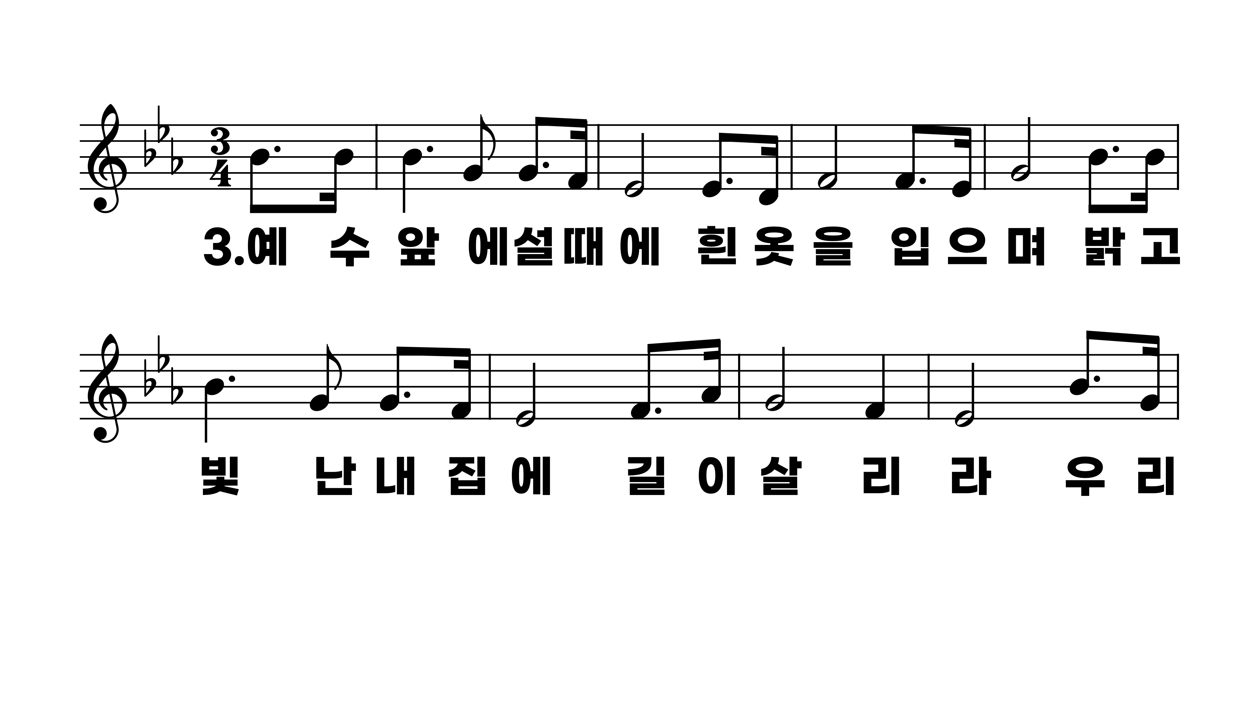
287장 예수 앞에 나오면
1.예수앞에나
2.예수앞에나
3.예수앞에설

Slide 6
287장 예수 앞에 나오면
1.예수앞에나
2.예수앞에나
3.예수앞에설

